Slide 1

ESEC/FSE2022
Tracking Patches for Open Source Software Vulnerabilities
Congying XU, Chenhao LU, Bihuan CHEN, Kaifeng HUANG, Xin PENG, Yang LIU
Fudan University, China
Notes:
各位老师下午好，我是许聪颖，导师陈碧欢老师。我的论文题目是：

Slide 2
01
背景介绍
目录
02
经验研究
03
方法设计
04
实验评估
05
总结与展望
Notes:
论文主要有五个部分，包括：
…针对开源软件漏洞补丁的经验研究 …漏洞补丁查找的。。以及针对本文方法的实验评级，最后为总结与展望。。

Slide 3


Background
OSS security risks
Open source software (OSS) is widely used. 98% of applications contain OSS [1].
OSS suffers from vulnerabilities, which are detected at an increasing speed [2].
Security risks are introduced with OSS.
(84% of applications contain at least one OSS vulnerability [1].)
cause
…
The Heartbleed Bug (CVE-2014-0160) [3]
Stealing secret keys, passwords, communication etc.
CVE-2021-44228
Executing arbitrary code by controlling log parameters.
[1] Synopsys, https://www.synopsys.com/content/dam/synopsys/sig-assets/reports/rep-ossra-2021.pdf
[2] Snyk, https://snyk.io/wp- content/uploads/sooss_report_v2.pdf
[3] https://heartbleed.com/
Notes:
问题：
Take the log4j and heartbleed examples
A list of its affected software projects has been published by the Apache Security Team.^{[11]} Affected commercial services include Amazon Web Services,^{[12]} Cloudflare, iCloud,^{[13]} Minecraft: Java Edition,^{[14]} Steam, Tencent QQ and many others.

Slide 4







Background
Mitigation
Vulnerability databases
enable
Vulnerability analysis tasks
software composition analysis
vulnerability detection
patch generation and deployment
…
patch presence testing …
Description, vulnerable versions, patches …
Notes:
问题：
Example, how to use vulnerable versions/patch to help mitigate these risks?
Description, vulnerable versions, patches …

Slide 5
Problem
It is unclear what the quality of patches in vulnerability database is.
Existing patch tracking approaches are either too expensive or too specific to apply to all OSS vulnerabilities.
、
、
、
……
Our work
Challenges
Study the quality and characteristics of patches in industrial databases.
Propose TRACER to automatically track patches.
Study the quality and characteristics of patches in industrial databases.
Propose TRACER to automatically track patches.
Notes:
However, the problem is that it is unclear what the quality of patches in vulnerability database is.
These patch tracking approaches are either too expensive by manual effort or too specific to apply to all OSS vulnerabilities.
Example: the same CVE but with different patches in different industrial databases.
然而, 作为一切深度安全分析任务的基础，已有的漏洞数据库中的补丁知识尚未被系统 地研究和评估
此外，已有的补丁查找方法多是基于启发式规则、挖掘代码提交历史或人工查找，
，
本文研究内容主要有两块：
1. 针对开源软件漏洞补丁的经验研究，以了解当前商业漏洞数据库中补丁的质量和特征。
2. 基于经验研究的结果，设计一种自动化的补丁查找方法，并进行实验评估。

Slide 6

Problem
It is unclear what the quality of patches in vulnerability database is.
Existing patch tracking approaches are either too expensive or too specific to apply to all OSS vulnerabilities.
、
、
、
……
本文研究内容
Study the quality and characteristics of patches in industrial databases.
Propose TRACER to automatically track patches.
Notes:
However, the problem is that it is unclear what the quality of patches in vulnerability database is.
These patch tracking approaches are either too expensive by manual effort or too specific to apply to all OSS vulnerabilities.
然而, 作为一切深度安全分析任务的基础，已有的漏洞数据库中的补丁知识尚未被系统 地研究和评估
此外，已有的补丁查找方法多是基于启发式规则、挖掘代码提交历史或人工查找，
，
本文研究内容主要有两块：
1. 针对开源软件漏洞补丁的经验研究，以了解当前商业漏洞数据库中补丁的质量和特征。
2. 基于经验研究的结果，设计一种自动化的补丁查找方法，并进行实验评估。

Slide 7
开源软件漏洞补丁的经验研究
Notes:
下面介绍：针对。。。
针对开源软件漏洞补丁的经验研究，

Slide 8





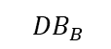
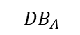
02 开源软件漏洞补丁的经验研究 > 2.1 研究设计及数据准备
研究目的
探究商业漏洞库中漏洞补丁的质量和特征
数据准备
研究问题
RQ1 补丁覆盖率分析
RQ2 补丁一致性分析
RQ3 补丁类型分析
RQ4 补丁映射分析
RQ5 补丁准确性分析
10070 Vul.
=
+
$${DB}_{A}$$
$${DB}_{B}$$
1295 Vul.
=
Ground Truth
Vul. with patches
Notes:
该研究的目的是：探究当前商业漏洞数据库中开源软件漏洞补丁的质量和特征。
我们从五个方面、设计了5个研究问题：包括补丁覆盖度分析、补丁一致性分析、补丁类型分析、补丁映射关系 以及补丁准确性分析。
在数据准备部分，我们首先调研了5个商业公司的DB，从中选取两个作为研究对象。共收集到1w多的OSS vul，用于：覆盖率和一致性分析。
此外，基于两个DB的交集，通过人工，构建了包含1295个漏洞及其补丁的数据集，作为GT，用于：补丁类型、映射和准确性分析。
上述研究问题中，RQ1 用来评估漏洞数据库中开源软件漏洞的补丁缺失情 况，RQ2 用来评估不同漏洞数据库间漏洞补丁的不一致情况，RQ3 和 RQ4 用来 表征常见的补丁类型以及开源漏洞及其补丁之间的映射关系，RQ5 可用来评估 不同漏洞数据库中漏洞补丁的准确性。总得来说，RQ1、RQ2 和 RQ5 的结果旨 在从不同的角度评估补丁质量，并挖掘出对自动化补丁识别方法的需求;RQ3 和 RQ4 旨在从不同角度捕捉开源软件漏洞补丁的特征，并为自动化补丁识别方法 的设计提供启发。
研究发现:(1)商业漏洞数据库中开源软件漏洞补丁的质 量并不理想。补丁缺失情况较为普遍，商业数据库中漏洞补丁覆盖率仅为 41.0% 左右。对于有多个补丁的漏洞，商业数据库经常会遗漏部分补丁。(2)开源软件 漏洞补丁在类型、映射关系方面有一定的特殊性。93.7% 的补丁类型都是 GitHub 的代码提交，且超过 40% 的漏洞与其补丁是一对多的映射关系。

Slide 9
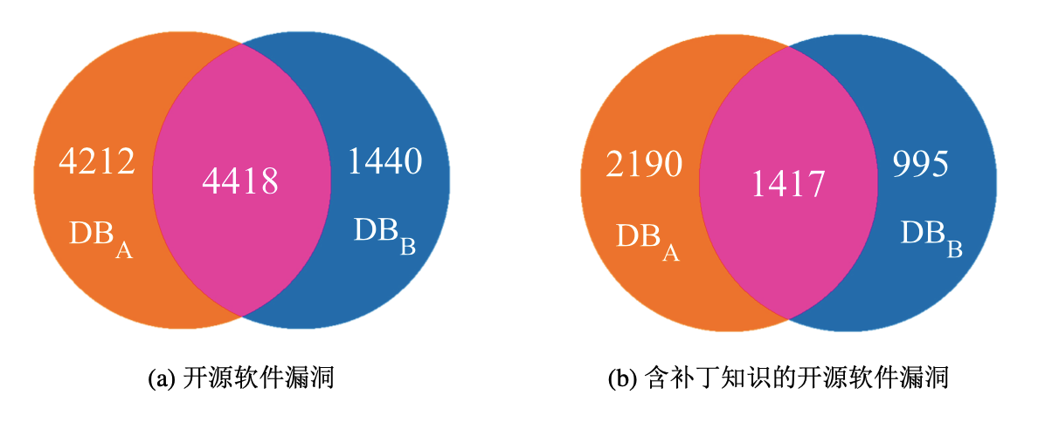
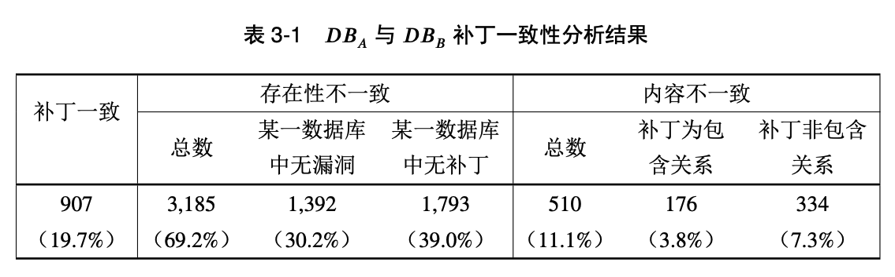

02 开源软件漏洞补丁的经验研究 > 2.2 研究结果
RQ1: 补丁覆盖率分析
10070
4602
补丁覆盖率为45.7% (4602/10070)
RQ2: 补丁一致性分析
不全？
不准？
${DB}_{A}$ 与${DB}_{B}$的补丁一致率为19.7% (907/4602)
一致
Notes:
结果发现，两个商业数据库中补丁的覆盖率仅有45%，10070的漏洞中，仅有4602的漏洞有补丁信息。
两个商业数据库中补丁信息的一致性也仅有19%，不一致的原因可能是提供的补丁不全，或是补丁不准。
这种不确定性也极大地吸引我们进行 DB准确性地验证。
RQ1—补丁覆盖率分析，旨在评估漏洞数据库中开源软件漏洞的补丁缺失 情况。
由此可见，数据库 𝐷𝐵𝐴 和 𝐷𝐵𝐵 中开源软件漏洞的补丁覆盖率都比较低，仅 为 41.8% 和 41.2%，这说明开源软件漏洞补丁缺失情况较为普遍。同时，这也体 现出自动化补丁识别方法的必要性，可用于填补数据库中缺失的补丁。
RQ2—补丁一致性分析，旨在评估不同漏洞数据库间漏洞补丁的不一致情 况。补丁不一致分为，存在性不一致和内容不一致两种情况。存在性不一 致是指，某一个数据库存在该漏洞的补丁，而另一个数据库却不存在该漏洞，或 是存在该漏洞却不存在相关补丁。内容不一致是指，两个数据库都存在该漏洞的 补丁，但它们的补丁集并不完全一致，可以是包含关系或非包含关系。
𝐷𝐵𝐴 和 𝐷𝐵𝐵 间存在较多的补丁不一致情况，这很可能是由
补丁不准确所导致，进而表明数据库中补丁的准确性需要进一步评估。

Slide 10
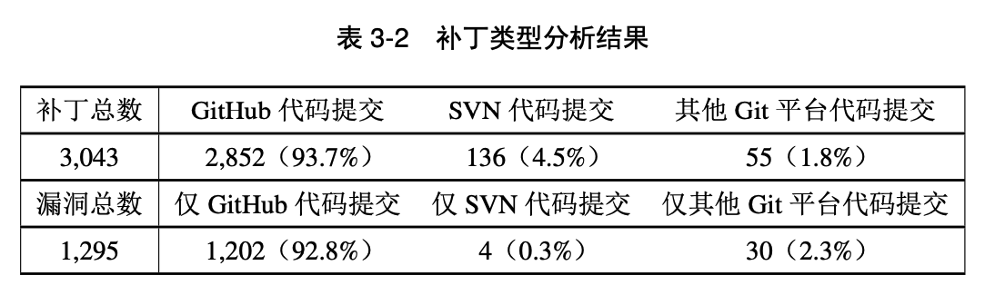
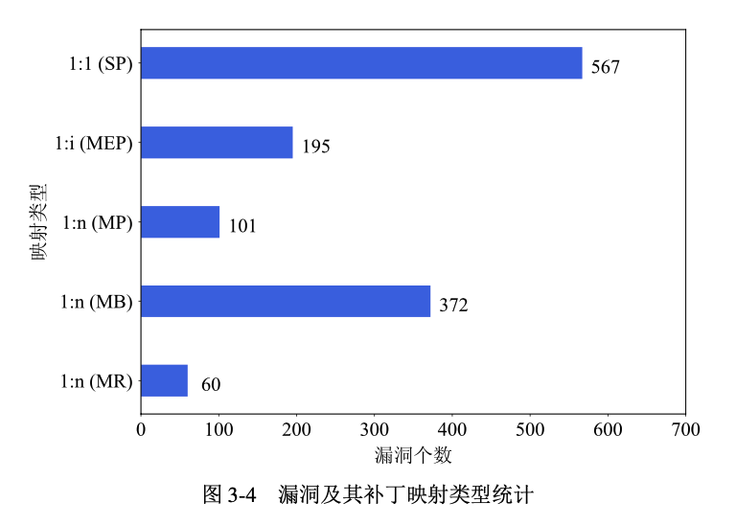
02 开源软件漏洞补丁的经验研究 > 2.2 研究结果
RQ3: 补丁类型分析
90+%漏洞补丁都是GitHub代码提交类型
RQ4: 补丁映射分析
一对一单补丁
43.7%(567/1295)漏洞与补丁为一对一映射关系
41.1%(533/1295)漏洞与补丁为一对多映射关系
一对多多补丁
Notes:
RQ3—补丁类型分析，旨在表征开源软件漏洞的补丁类型。

Slide 11
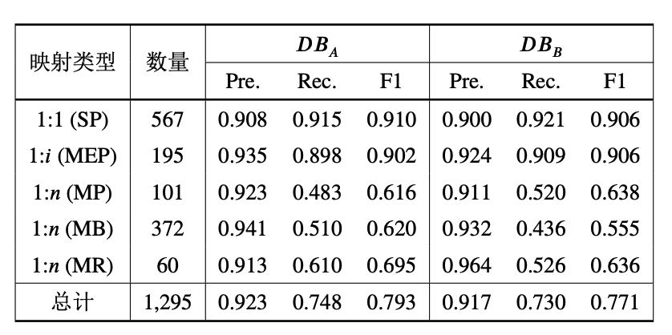
02 开源软件漏洞补丁的经验研究 > 2.2 研究结果
RQ5: 补丁准确性分析
单补丁漏洞
多补丁漏洞
商业漏洞库具有较高的精确率，但近40%的漏洞补丁不全。
Notes:
准确性分析发现，对于单补丁漏洞，DB准确性较高。
但对于多补丁漏洞，补丁缺失较为严重，近20%的漏洞补丁不全。
20% = 41.1%的多补丁漏洞*0.5的召回率
进行 漏洞检测、漏洞影响分析、漏洞修复等深度安全维护工作。

Slide 12
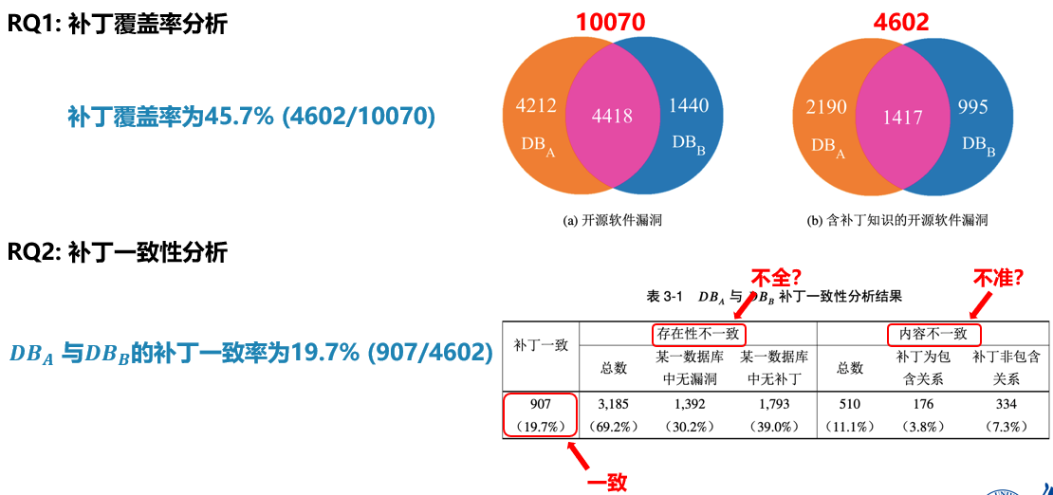
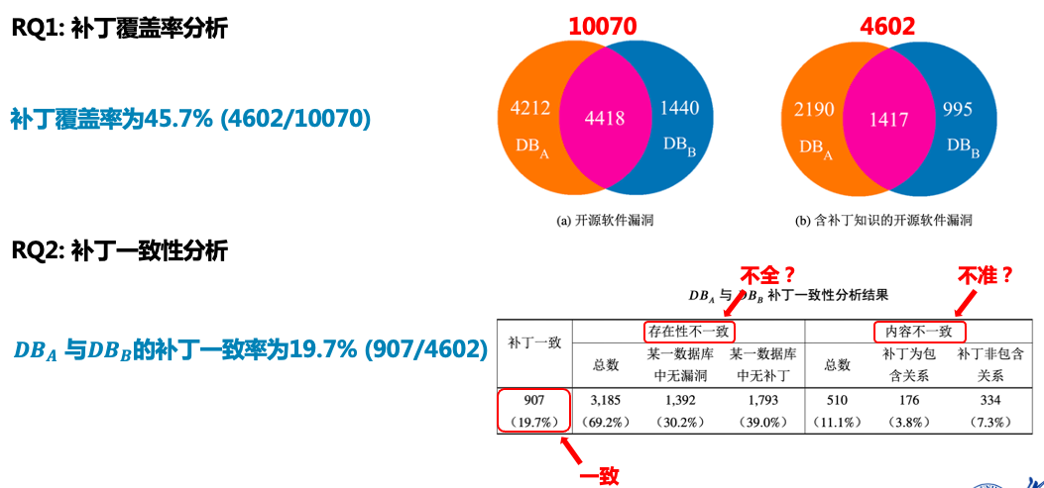
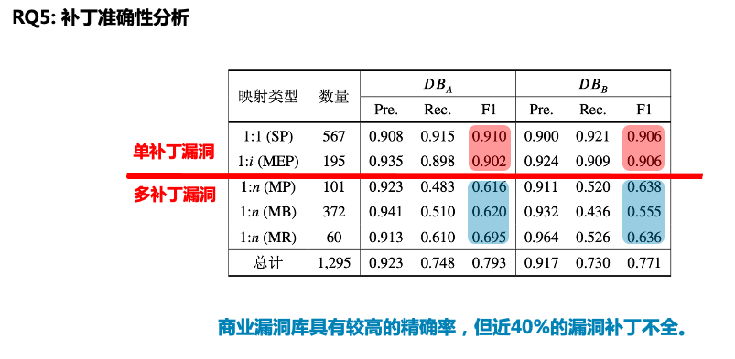
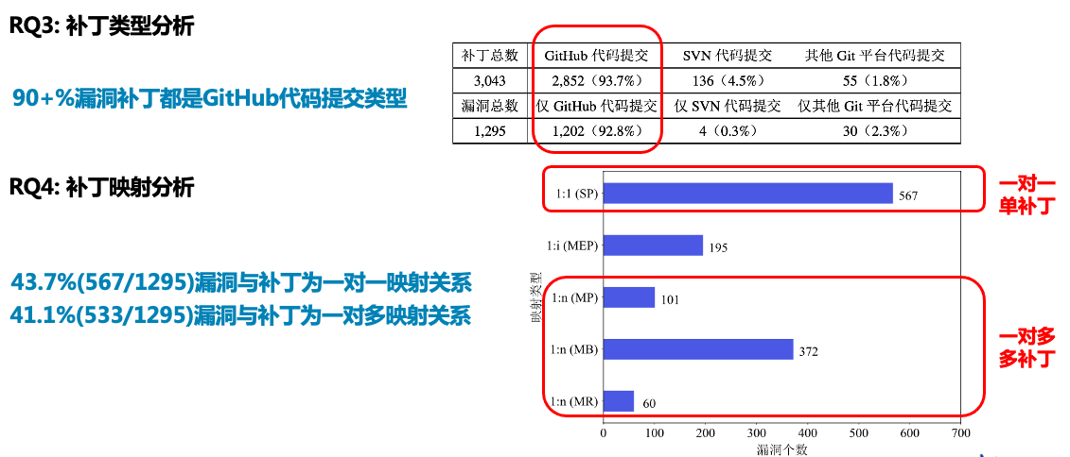
02 开源软件漏洞补丁的经验研究 > 2.3 研究发现
商业漏洞数据库中漏洞补丁质量并不理想
开源软件漏洞补丁在类型、映射关系方面有一定的特殊性
必要性：使用自动化工具完善漏洞库
难点：设计有效的自动化补丁查找方法
Notes:
研究发现：
1. 质量并不理想，覆盖率45， 一致性为19，20%的补丁是丢失的。
对于安全服务用户来说，这会给漏洞的及时检测和修复带来 较大困难。这体现出当前开源软件漏洞数据库补丁质量的不足，以及利用自动化补丁识别方法完善漏洞数据的需求*（必要性）。
2.开源软件漏洞补丁在类型、映射关系方面有一定的特殊性
90% commit， 40%多都是多补丁。 设计方法时，应充分考虑该特征。

Slide 13
开源软件漏洞的补丁识别方法
Notes:
下面介绍：本文提出的针对开源软件漏洞的补丁识别方法。

Slide 14
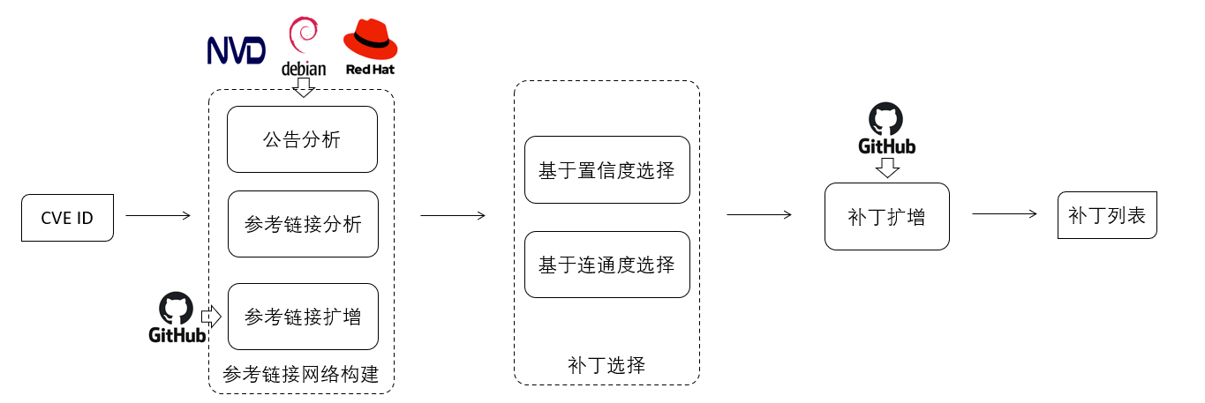
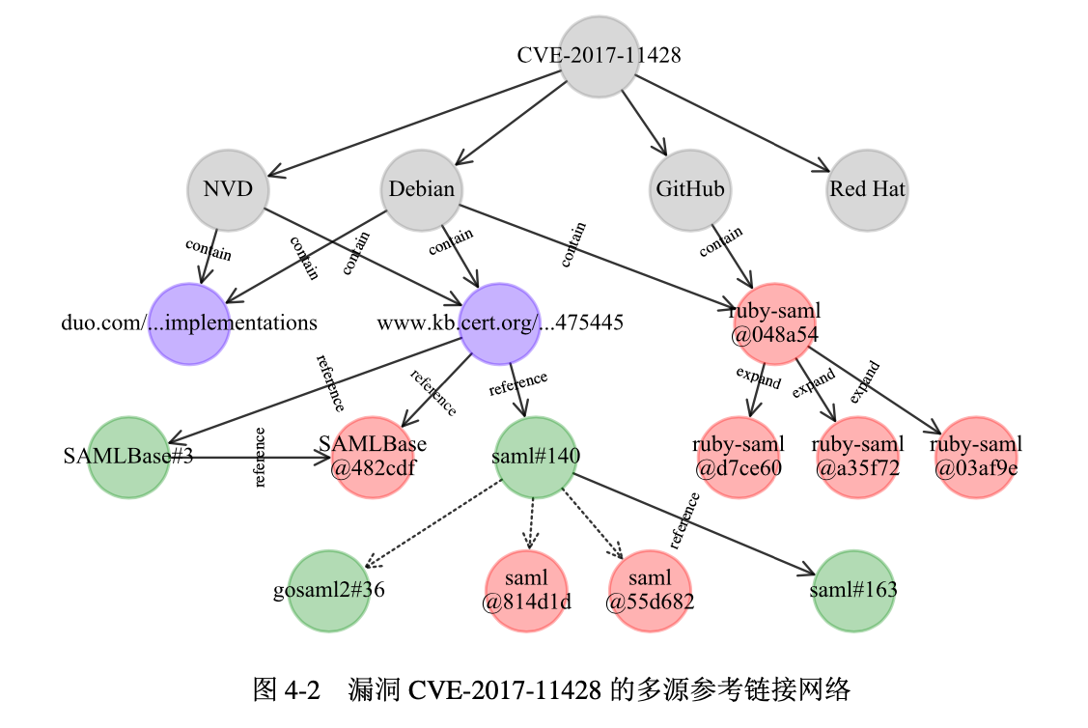
03 开源软件漏洞的补丁识别方法 > TRACER
核心思想: 漏洞补丁会在讨论和解决漏洞的、多种来源的漏洞公告、分析报告等参考链接中被频繁地提及和引用。
方法概览
样例展示
CVE-2017-11428
Notes:
基于经验研究的发现，本文设计了一个名为 TRACER 的自动化开源软件漏洞的补丁识别方法。
该方法的核心思想是:漏洞 补丁会在讨论和解决漏洞的、多种来源的漏洞公告、分析报告等参考链接中被 频繁地提及和引用。
为了有效地利用这种多源信息，并准确地识别补丁。本文方法首先进行参考链接网络的构建，多知识源的漏洞参考链接网络，再从该网络中选出具有最高置信度和连通度的补丁节点作为结果，并基于选定的补丁进行补丁扩展，从而构建一对多的漏洞补丁映射关系。
以一个漏洞为例，首先构建。。从中选择。。再进行。。最后返回。。，

Slide 15
实验评估

Slide 16
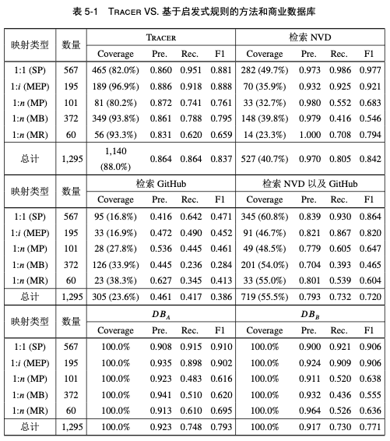
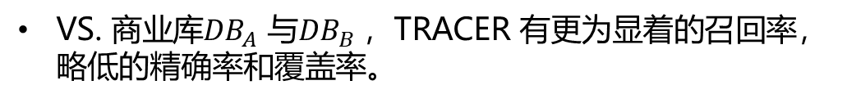
04 实验评估
RQ6: 准确性评估
基于经验研究中，人工收集的深度数据集 (Ground Truth: 1295 Vul. with Patches)
VS. 启发式规则，TRACER 显著提高覆盖率和 F1 值
TRACER 具有较高准确性， 可用于补充现有漏洞数据库缺失的漏洞补丁数据。
VS. 商业库${DB}_{A}$ 与${DB}_{B}$，TRACER 有更为显着的召回率，略低的精确率和覆盖率。
Notes:
本文首先评估了xx的准确性，基于xx数据集，Tracer达到xx覆盖率和xxF1 值。
此外，本文将 TRACER 分别与三种基于启发式规则的方法进行比较，xxx
和两个商业漏洞数据库(𝐷𝐵𝐴 和 𝐷𝐵𝐵)相比较，。。

Slide 17
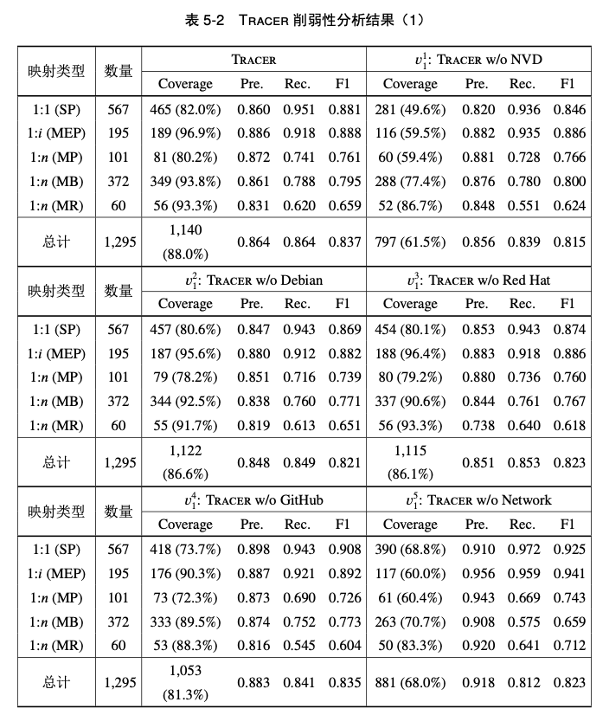
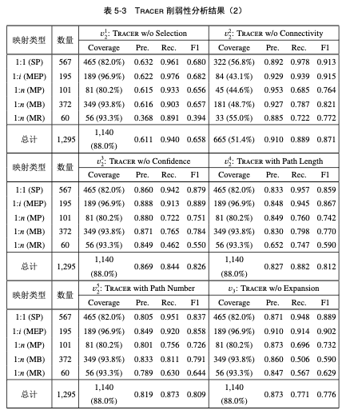
04 实验评估
RQ7: 削弱性分析--TRACER中不同环节的贡献度
去除知识源
弱化网络构建
弱化补丁选择
去除补丁扩增
知识源、网络构建、补丁选择和补丁扩增等步骤都有一定的贡献度和必要性。
Notes:
削弱性分析（消融性分析）， 分析TRACER中不同环节的贡献度，分别通过 去除xx，xx，和xx等步骤生产弱化后的版本与远版本进行对比，结果表明。。。
结果表明，本文方法中的

Slide 18
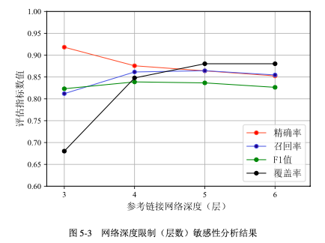
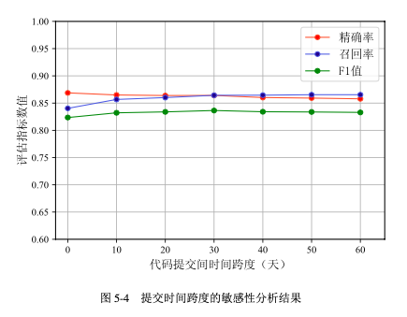
04 实验评估
RQ8: 敏感度分析--TRACER对参数配置的敏感性
随着网络层数的增加，网络中将包含更多补丁。
随着代码提交时间跨度的增加，TRACER 会搜索到更多的代码提交。
TRACER 准确率对参数变化不是非常敏感。
网络深度为 5 层 、提交时间跨度为 30 天时，效果相对最优。
Notes:
。TRACER 中有两个可配置的参数: 参考链接网络的深度，以及代码提交的时间跨度。
综上，TRACER 的准确率对两个可配置参数的变化不是非常敏感，且网络深度参数设置为 5 层、提交时间跨度设置为 30 天时效果相对最优。

Slide 19
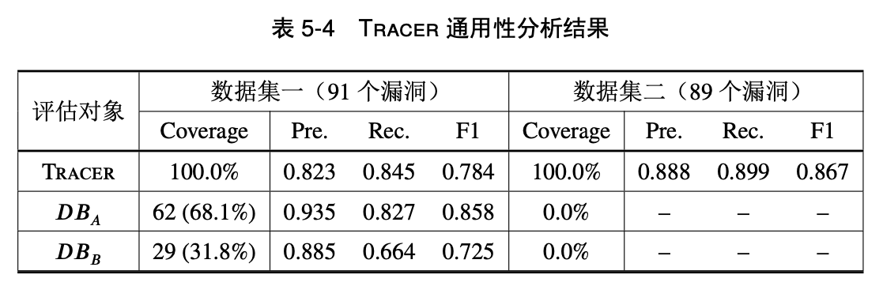
04 实验评估
RQ9: 通用性分析
数据集一 3,185个漏洞，TRACER 补丁覆盖率 67.7% (2,155/3,185) 。
数据集二 5,468个漏洞，TRACER 补丁覆盖率 51.5% (2,816/5,468) 。
覆盖率评估
准确率评估
对于更大范围的漏洞，TRACER 依旧具有较好的准确率，通用性较好。
Notes:
为了评估 TRACER 在更大范围开源软件漏洞上的表现(即 TRACER 的通用性)， 本节还另外构建了两个漏洞数据集。
第一个数据集共有3,185个 漏洞， 覆盖率xx。第二个数据集为:共有5,468个漏洞。覆盖率xx
在准确性方面，共同抽样检测100个漏洞结果。

Slide 20
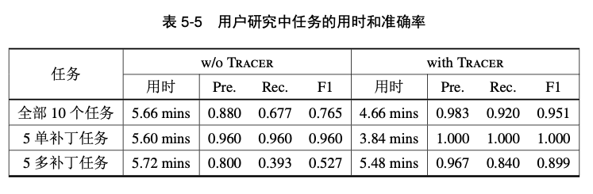
04 实验评估
RQ10: 实用性分析
从国内外多所高校和科技公司共招募了 10 名实验人员，包括：博士后、博士生、硕士生以及工程师。
随机选取10 个漏洞，对比分析在有无TRACER 的情况下，用户查找补丁的用时和准确性。
用时显著下降，准确性显著提高
TRACER 有助于用户更准确、更快速地查找到补丁。
Notes:
旨在评估 TRACER 在实际工作场景下的实用性。本文 开展了一项用户研究，从xxx招募，随机选取。。
结果表明，在有TRACER辅助的情况下，用户用时。。
在实际工作中，安全专家在使用较准确的自动工具识别到补丁后，他们仍然需要对补丁进行多次确 认，以确保补丁的准确性。为了评估 TRACER 在这种使用场景中的实用性，本文 开展了一项用户研究，对比分析用户在有和没有 TRACER 的辅助下找到 10 个漏 洞补丁的用时和准确性。

Slide 21
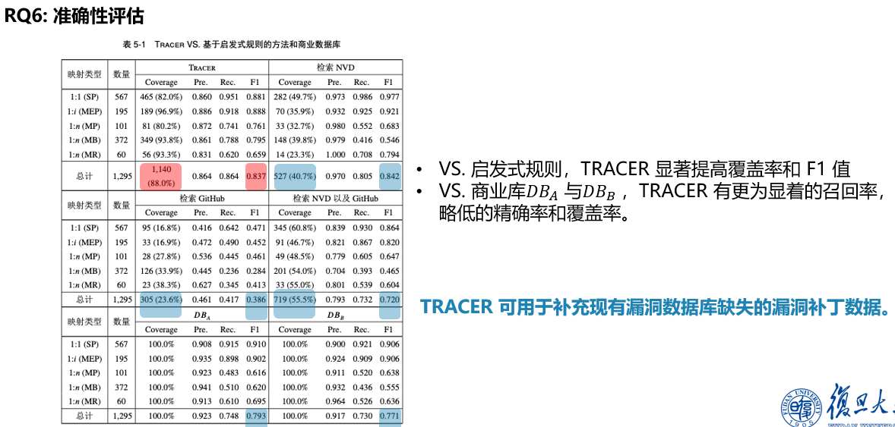
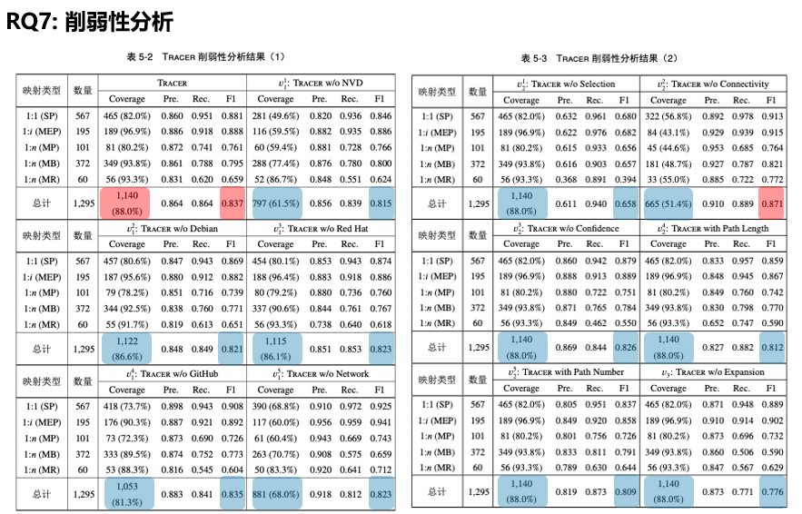


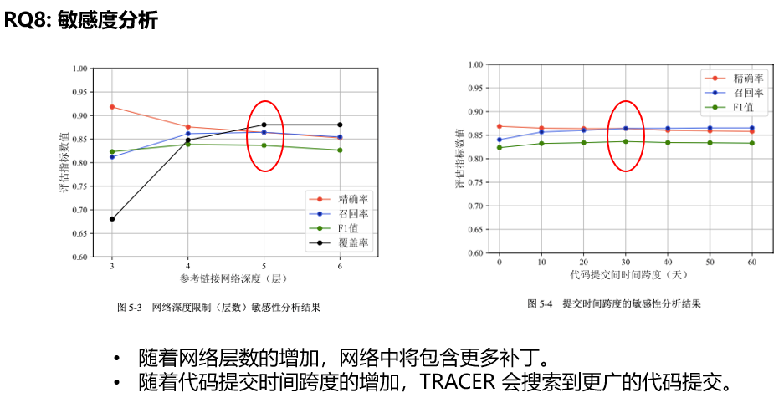
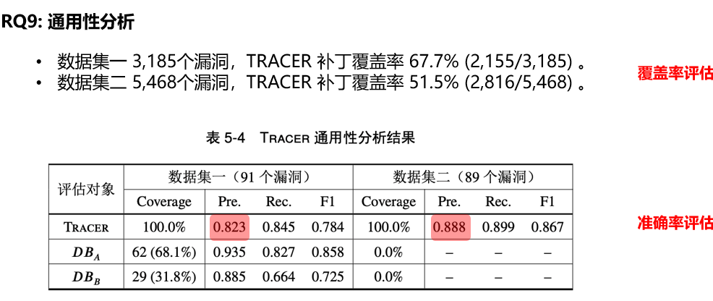
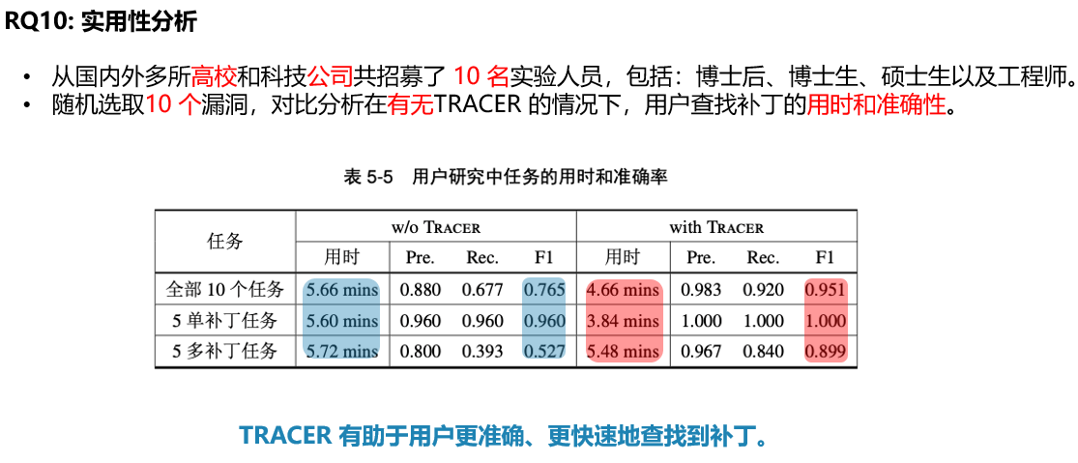


04 实验评估 > 结论
本文从准确性、削弱性、敏感度、通用性及实用性对TRACER 进行了评估。结果表明:
Notes:
本文从准确性、削弱性、敏感度、通用性及实用性五个方面评估 TRACER 进 行了评估。结果表明:

Slide 22
05 总结与展望
本文总结
本文开展了一项针对开源软件漏洞补丁质量和特征的经验研究，涵盖补丁覆盖度、补丁一致性、补丁类型、补丁映射关系以及补丁准确性。
发现: 商业漏洞库中补丁的质量并不理想，且漏洞补丁在类型、映射关系方面有特殊性。
基于经验研究的发现，本文提出了基于多源知识的开源软件漏洞的补丁识别方法(TRACER)。
本文进行大量实验，从准确性、削弱性、敏感度、通用性及实用性对TRACER进行评估。结果表明，本文方法具有较好的准确性、通用性和实用性。
未来展望
扩增输入类型：CVE ID + Advisory ID、Issue ID ……
扩增知识源：NRDG+ CNNVD、GitHub Advisory ……
升级补丁选择方法：基于置信度和连通度 -> 基于语义 ……
Notes:
本文方法依然还有很多可以提升的地方。

Slide 23
硕士学位论文答辩
感谢聆听！请您指正！
基于多源知识的开源软件漏洞的补丁识别方法
Finding Patches for Open Source Software Vulnerabilities from Multi-Source Knowledge
答辩人：许聪颖 导师：陈碧欢
Notes:
每一页的title还没有修改
经验研究的结论放大？（类似于实验中的结论放大？）

